Slide 1
한여원 비밀 노트
보지 마시오
-경고했음(보지 마시오)

Slide 2


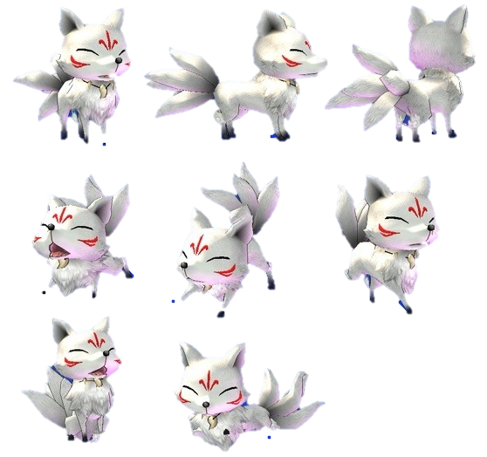

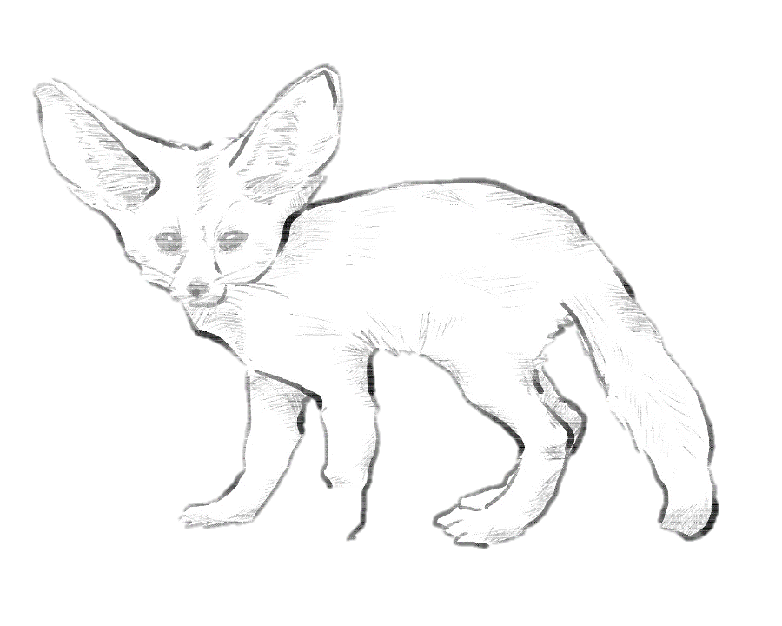


귀여운 여우 그림

Slide 3

귀여운 우리 여준이

Slide 4
엄마!
왜 그래!
안녕!
하세요!
똥구멍!
멍멍이!
이빨!
빨대!
대나무!
무지개!
개 집?
와아아아아하하하하하하하하하하하하하하하하하하하

Slide 5
밥 무으라!
밥 무으라!
똑바로 앉아라!
똑바로 앉아라!
똑바로 먹어라!
똑바로 먹어라!
똑바로 TV봐라!
똑바로 TV봐라!
똑바로 놀아라!
똑바로 놀아라!

Slide 6
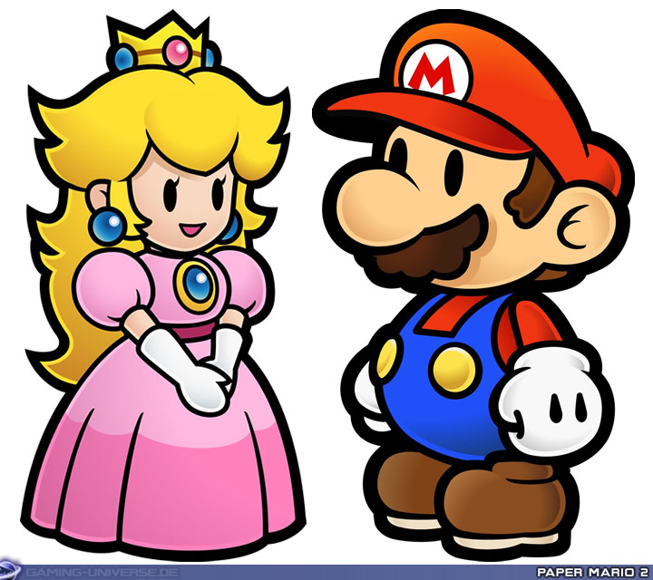

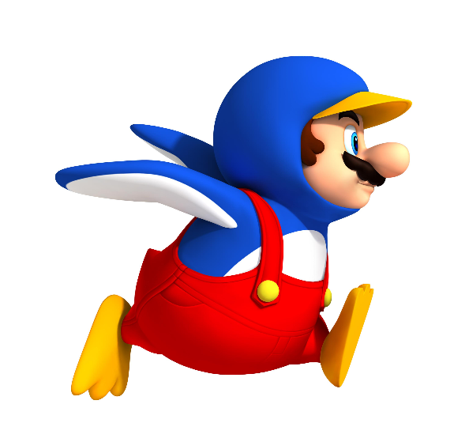
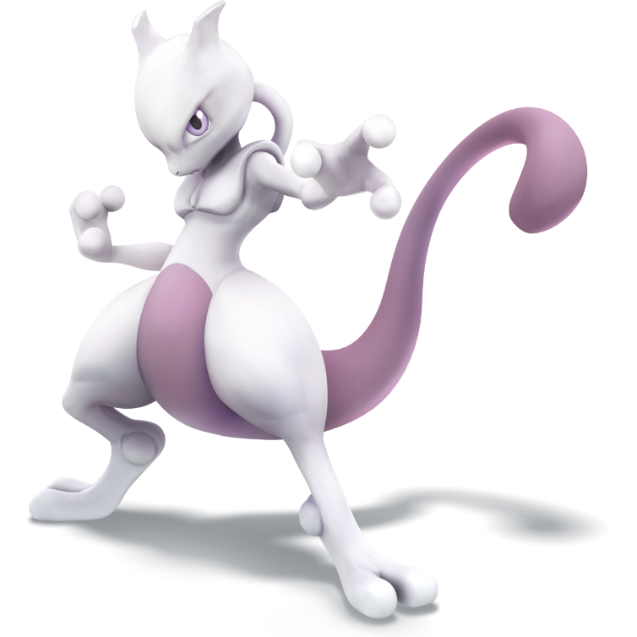




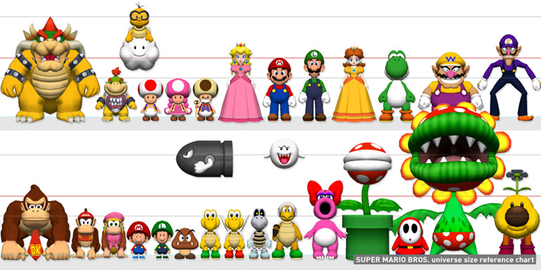
여준이가 좋아하는 만화, 게인 속 캐릭터

Slide 7


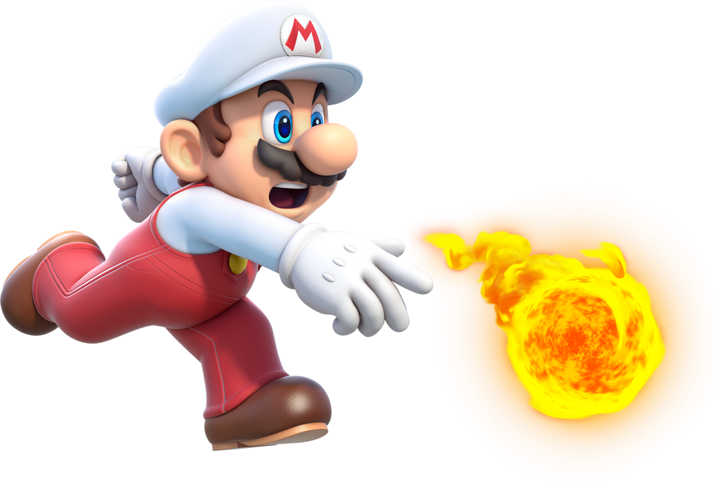




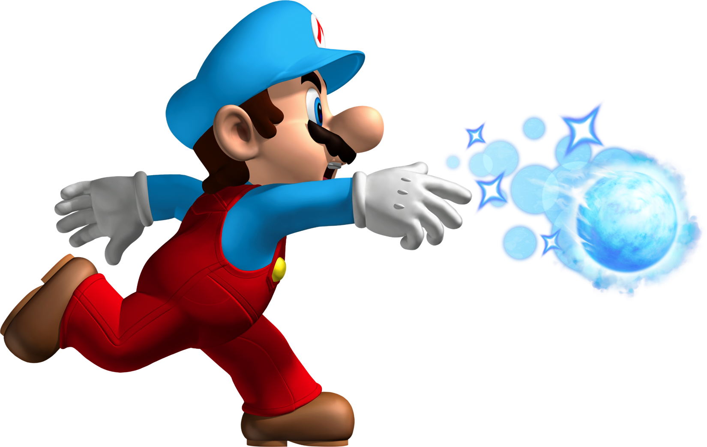

Slide 8




